Slide 1


Занятие 4. Бинарная
классификация
Колмагоров Евгений
ml.hse.dpo@yandex.ru
28 октября 2024

Slide 2

План лекции
Постановка задачи классификации
Бинарная классификация
Линейные методы классификации
Функционал ошибки
Метрики качества

Slide 3
Вспомним предыдущий материал
Прежде чем начать попробуем ответить на следующие, вопросы:
В чём заключается задача классификации?
Какие виды бывают?
В чём ключевое отличие задачи классификации от регресии?

Slide 4
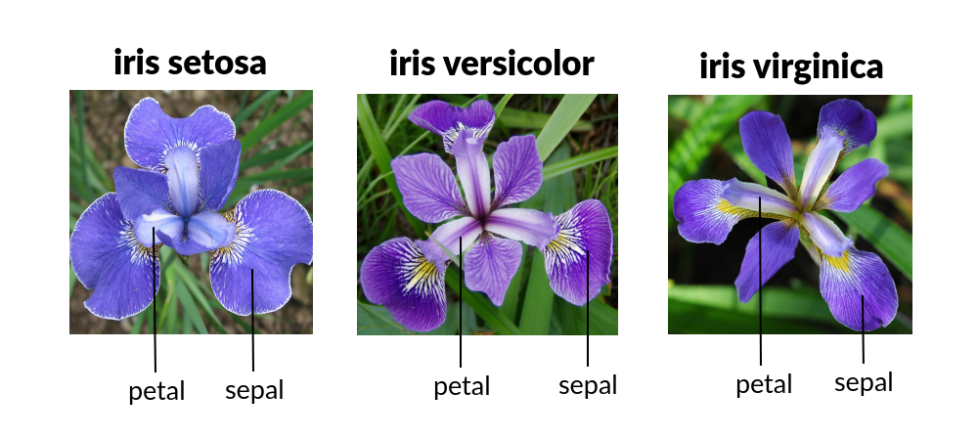
Напоминание. Классификация
Задача классификации - определить к какому из ограниченного набора классов принадлежит рассматриваемый объект

Slide 5
Напоминание. Виды задач классификации
В случае если множество допустимых значений y ⊂ N - это натуральные числа, то решается задача классификации:
Если y = {0, 1} - бинарная классификация
Если y = {1, …, M} - многоклассовая классификация на M непересекающихся классов
Если y= {0, 1}^{M} - многоклассовая классификация c M пересекающимися классами. Например, объект с Y={0, 1, 1, 0, 1}, относится ко 2, 3 и 5 классу

Slide 6

Построение решения для задачи классификации
При построении решения для задачи классификации необходимо ответить на те же самые вопросы, которые возникают при решении задачи регрессии (да и вообще любой задачи МО):
Как будет выглядеть алгоритм?
Какой будет функционал ошибки?
Какие использовать метрики качества для его оценки?

Slide 7
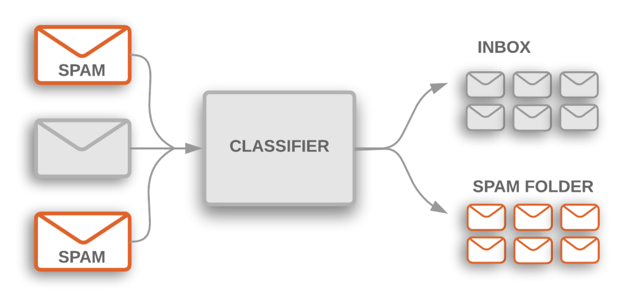
Бинарная классификация
Начнём знакомство с простейшего вида классификации - бинарной, где метки классов Y состоит всего из двух видов:
положительных (+)
отрицательных (-)
Несмотря на свою простоту, множество задач сводится к данному виду классификации:
Определение болезни?
Содержание неприемлемого контента?
Допуск к секретным данным?
И ещё множество других задач…..

Slide 8

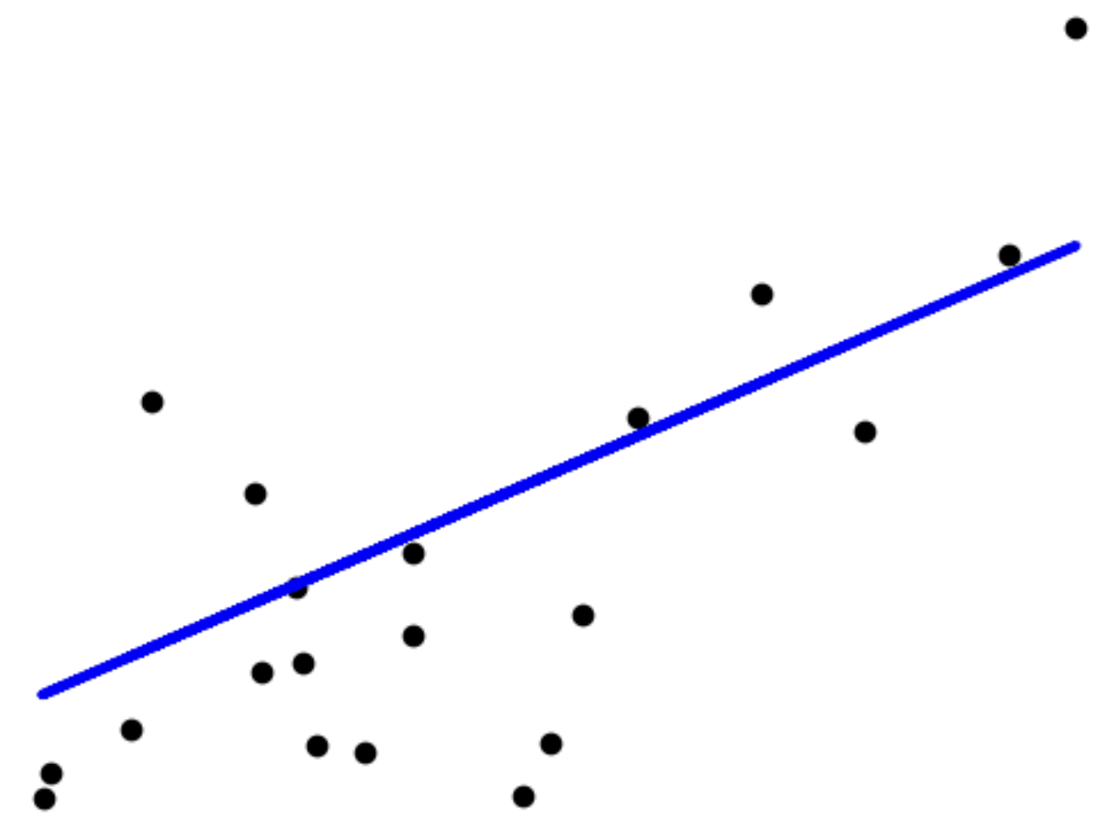
Можно ли с помощью линейной модели построить алгоритм бинарной классификации?

Slide 9

Правильный ответ
Да, с помощью модели линейной регрессии можно решать задачу бинарной классификации если данные могут быть линейно разделимы и в алгоритм добавить следующие изменения
Изменить функцию ответа модели a(x, w) на бинарную +1/-1
При обучении использовать другой функционал ошибки Q(a, X)

Slide 10
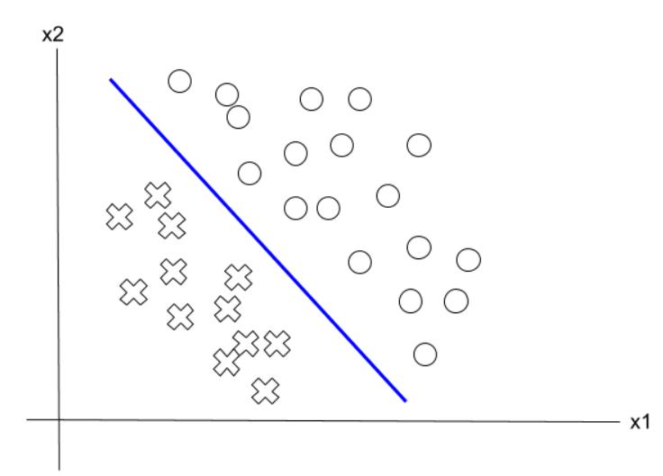
Линейная разделяемость данных
Определение: Данные линейно отделимы друг от друга, если можно построить гиперплоскость A в пространстве признаков X так, что первый класс лежит по одну сторону от плоскости, а второй класс по другую
Замечание: В реальной жизни редко, когда можно встретить данные, которые могут быть идеально поделены линейной гиперплоскостью

Slide 11
Бинаризация ответов
Как можно в линейной регрессии перейти к бинарному ответу +1 и -1?

Slide 12
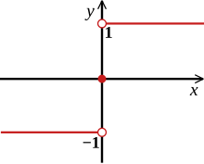
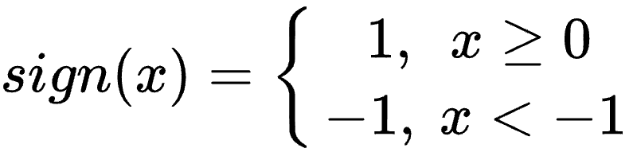
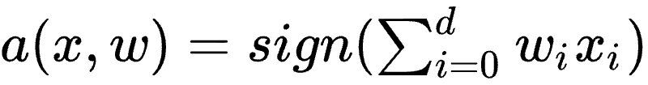
Функция Sign
Вспомним как выглядит функция sign(x):
Теперь добавим к ответам линейной регрессии функцию sign:

Slide 13
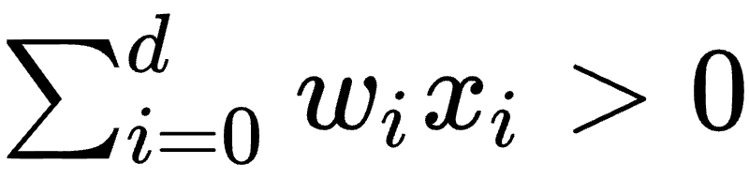
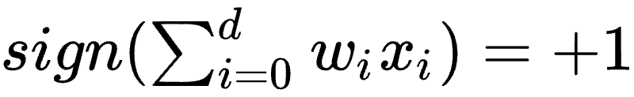
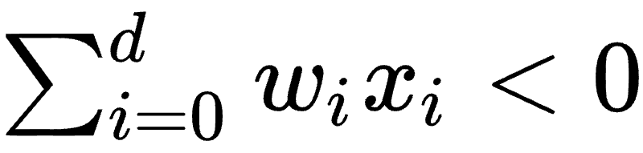
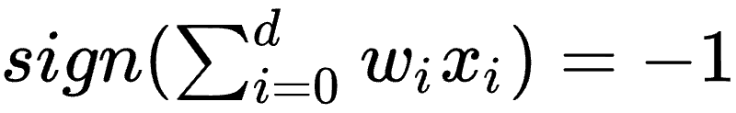
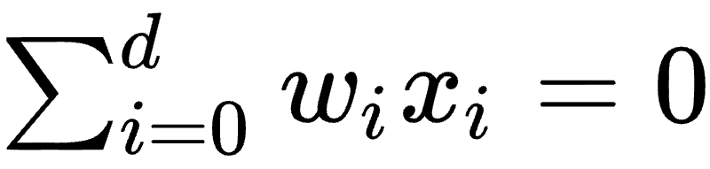
Бинарная классификация
Модель линейного классификатора:
Если , то , то объект отнесён к положительному классу;
Если , то , то объект относён к отрицательному классу;
Если , то объект лежит на самой разделяющей гиперплоскости. Так как сумма задаёт уравнение гиперплоскости в d+1 мерном пространстве

Slide 14
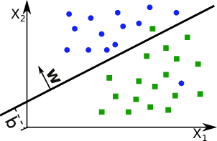
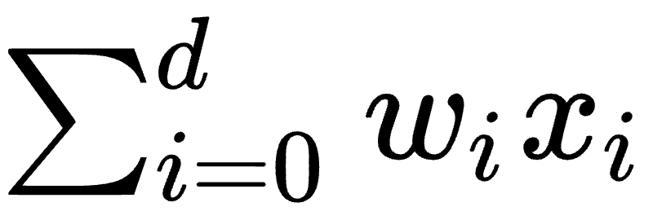
Геометрическая интерпретация
Так как веса w=(w₀, w₁,..., w_{d}) - задаёт гиперплоскость вместе со смещением w₀(b), то вектор
w^{n}=(w_{1,} …, w_{d}) задаёт вектор нормали к разделяющей поверхности. Те объекты, которые лежат в стороне w^{n}, имеют положительное значение суммы , а те которые лежат в противоположной стороне имеют отрицательное значение

Slide 15
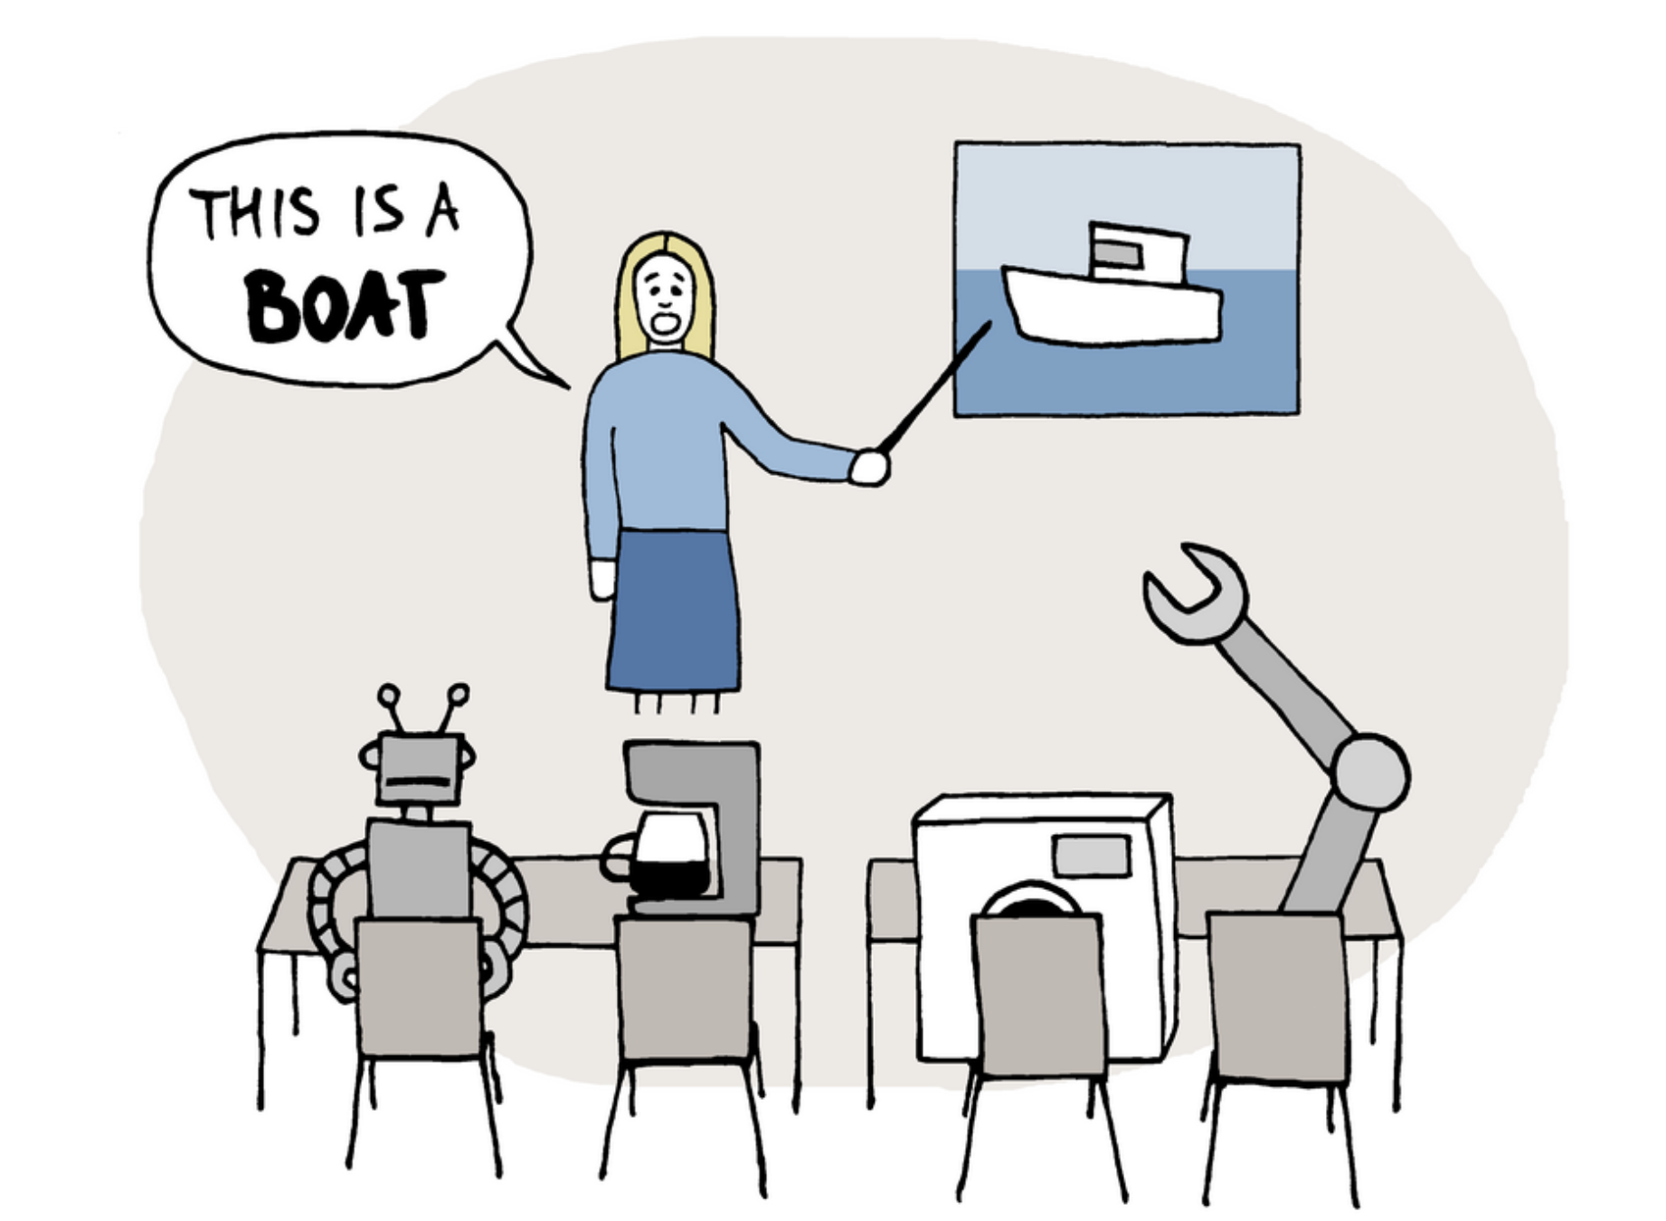
Как обучать линейную классификацию?

Slide 16
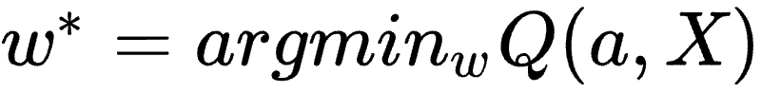
Основное свойство функционала ошибки
Как и любому алгоритму машинного обучения для поиска оптимальных весов w*, необходим функционал ошибки Q(a, X), который удовлетворял бы следующему свойству - функционал Q тем меньше, чем лучше качество решения задачи на обучающем множестве X

Slide 17
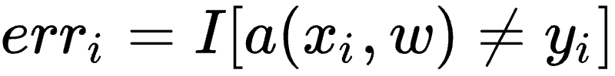

Ошибка на одном объекте
Введём ошибку классификации на одном объекте:
I - индикаторная функция того, что ответ алгоритма отличается от целевой переменной y

Slide 18
Ошибка на всём обучающем множестве
Тогда средняя ошибка на всём тренировочном множестве X:
Вопрос: можно ли напрямую проводить минимизацию функционала Q?

Slide 19
Ошибка на всём обучающем множестве
Тогда средняя ошибка на всём тренировочном множестве X:
Вопрос: можно ли напрямую проводить минимизацию функционала Q?
Ответ: Проводить минимизацию не дифференцируемого функционала Q сложная задача и стандартными методами она не решается.
Решение: Попробуем придумать другой функционал Q*, который был бы гладкой аппроксимацией Q.

Slide 20
Функция отступа
Введём функцию отступа (margin) для объекта x_{i} c меткой y_{i}:
Утверждение: Решение задачи:
эквивалентно задаче:

Slide 21
Доказательство эквивалентности
Функция отступа принимает отрицательные значения только тогда, когда метка y_{i} на объекте x_{i} не совпадает с ответом алгоритма.
Рассмотрим всевозможные варианты ответа алгоритма и целевой переменной y
y_{i} = 1, a(x_{i}) = 1: I[M_{i} < 0 ] = 0
y_{i} = -1, a(x_{i}) = 1: I[M_{i} < 0 ] = 1
y_{i} = 1, a(x_{i}) = -1: I[M_{i} < 0 ] = 1
y_{i} = -1, a(x_{i}) = -1: I[M_{i} < 0 ] = 0
Таким образом знак отступа M_{i} говорит о корректности классификации на i-ом объекте

Slide 22
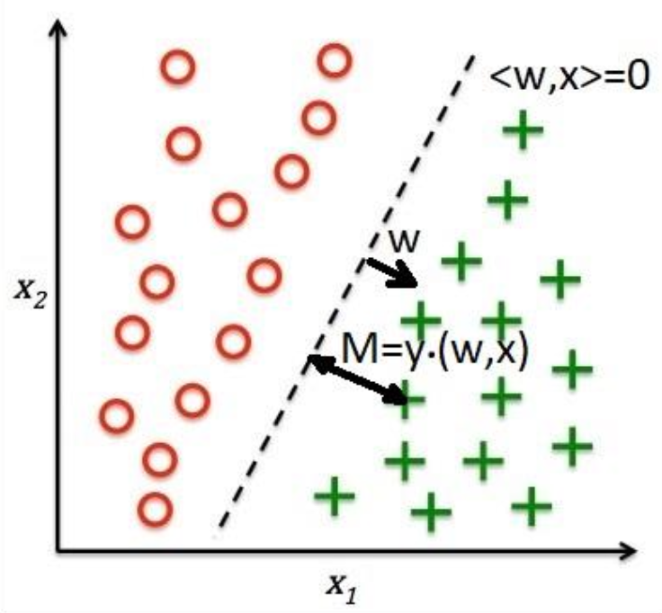
Абсолютное значение отступа
Абсолютная величина отступа M_{i} обозначает степень уверенности классификатора a(x_{i}, w) в своём ответе. Чем ближе M_{i} к нулю, тем меньше уверенности в ответе.

Slide 23
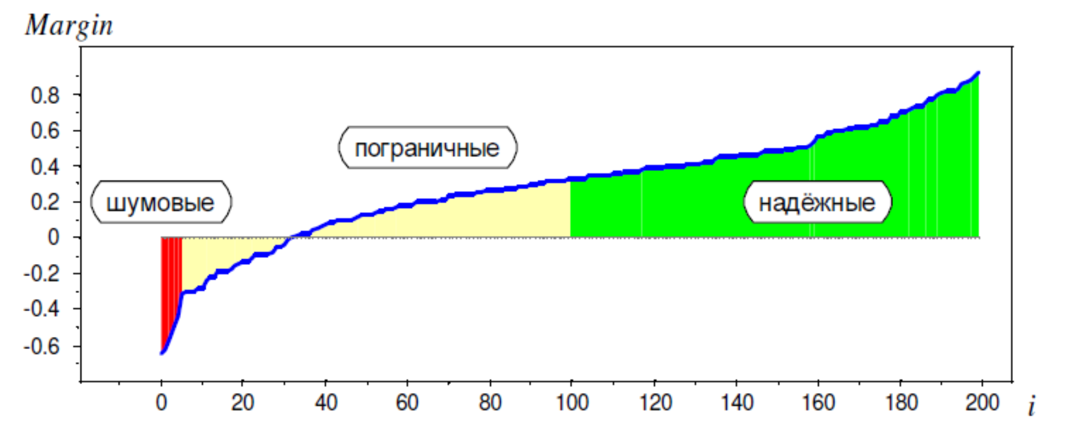
Ранжирование объектов по возрастанию отступа

Slide 24
Дифференцируемость функционала
Вопрос: Дифференцируема ли функция отступа M_{i}? Дифференцируем ли функционал Q с порогом M?

Slide 25
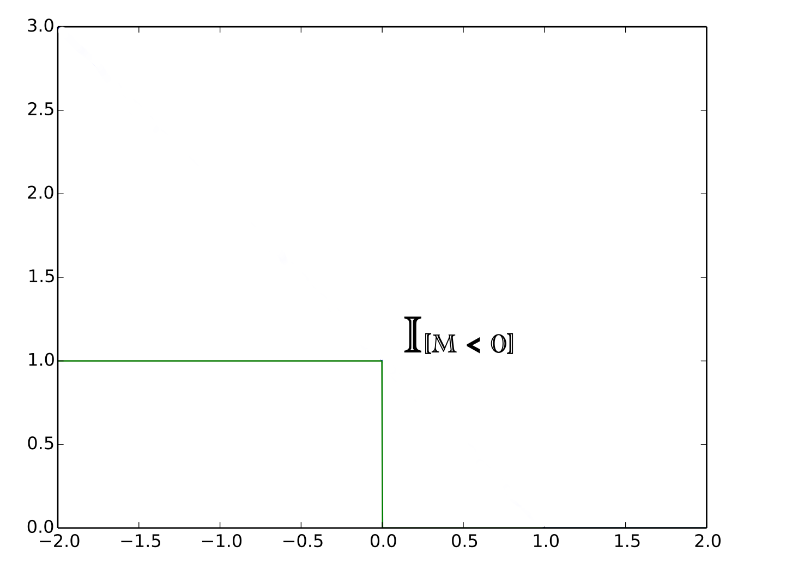
Дифференцируемость функционала
Вопрос: Дифференцируема ли функция отступа M_{i}? Дифференцируем ли функционал Q с порогом M?
Ответ: Функция I[M_{i} < 0] не является дифференцируемой в нуле, следовательно и сумма индикаторов тоже не дифференцируемая функция

Slide 26
Верхняя оценка функции потерь
Для оптимизации функционала Q(a, X) будем использовать верхние оценки для индикаторной функции I[ M_{i} < 0].
Определение: Функция L(x_{i}) является верхней оценкой функции F(x_{i}), если для любого объекта x_{i} выполнено неравенство: F(x_{i}) ≤ L(x_{i})
В качестве верхней оценки будем использовать дифференцируемую функцию.
Вопрос: Почему оптимизация функционала будет приводить к оптимизации исходного функционала Q?

Slide 27
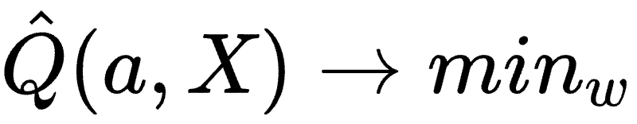
Оптимизация верхней оценки
Поскольку между каждым элементом суммы выполняется нестрогое неравенство I[M_{i} < 0] ≤ L(x_{i}, y_{i}), то выполняется неравенство между функционалами
Поэтому минимизация , будет приводить к минимизации Q(a, X)

Slide 28
Примеры верхних оценок
Примеры верхних оценок:
L(M) = log(1 + e^{-M}) – логистическая функция потерь (logistic)
V(M) = (1 - M)₊ = max(0, 1 - M) – кусочно-линейная функция cо сдвигом (hinge)
H(M) = (-M)₊ = max(0, -M) – кусочно-линейная функция потерь
E(M) = e^{-M} – экспоненциальная функция потерь (exponential)
I[M < 0 ] – пороговая функция потерь (zero-one)
S(M) = 2/(1 + e^{-M}) – сигмоидная функция
Напомнинание: отступ M = y_{i}(w, x_{i})

Slide 29
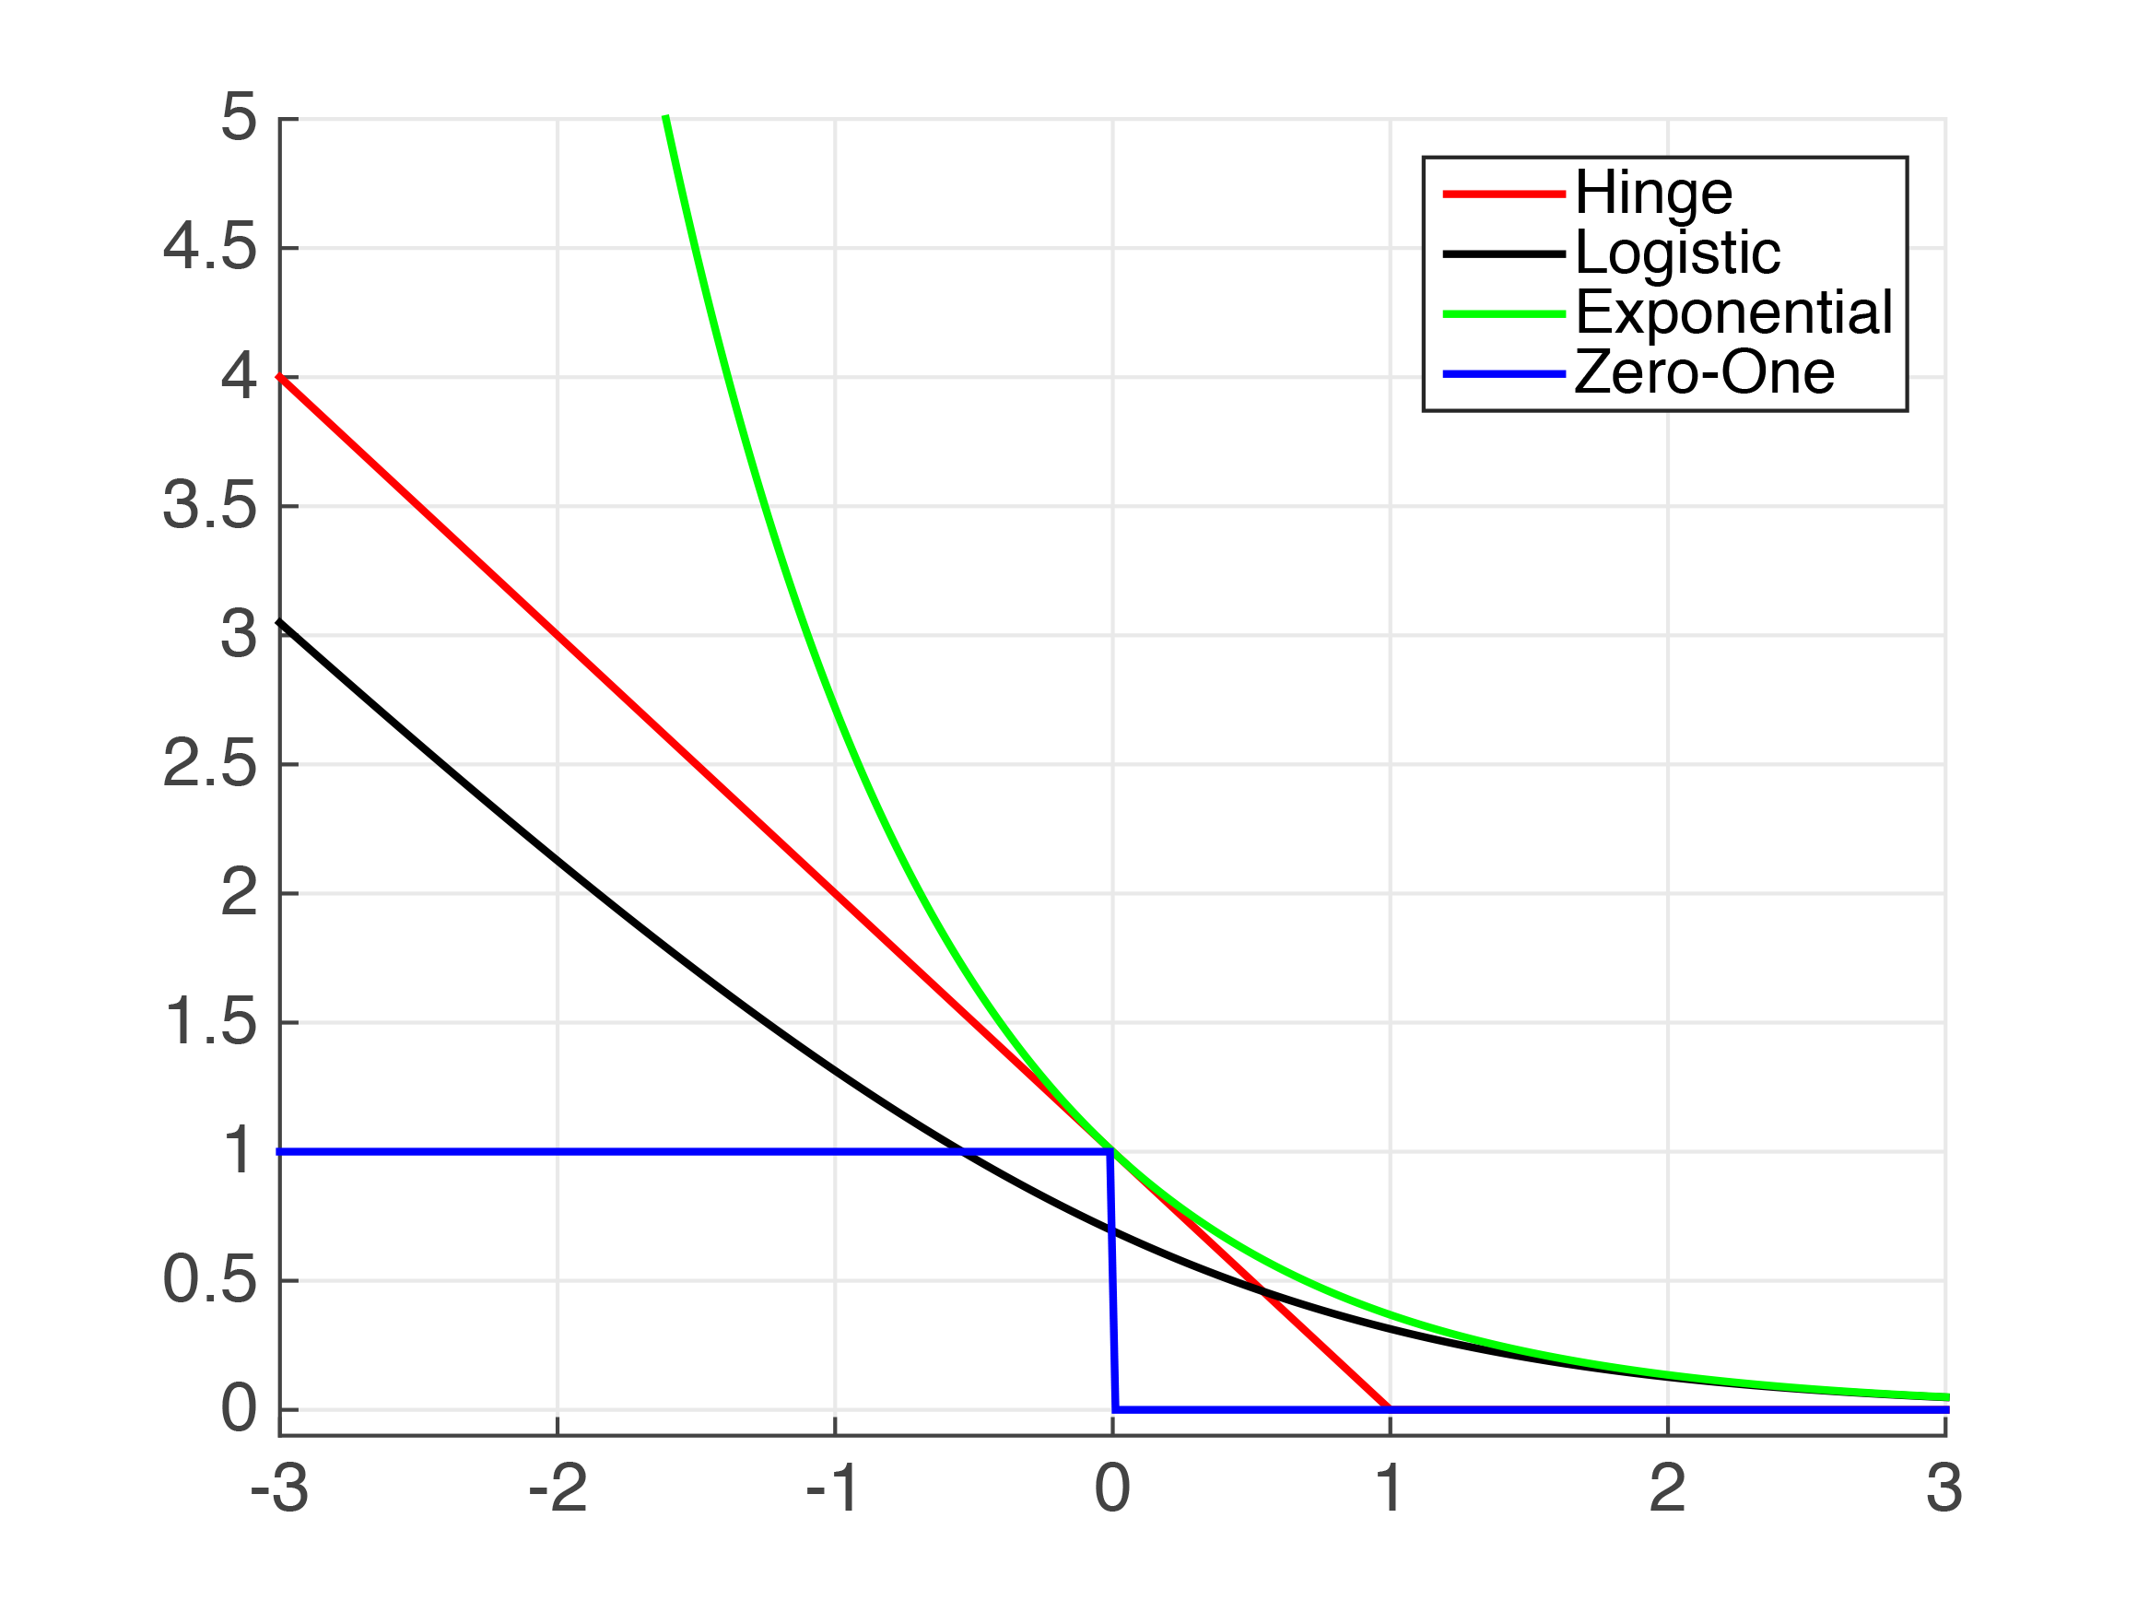
Гладкие аппроксимации

Slide 30
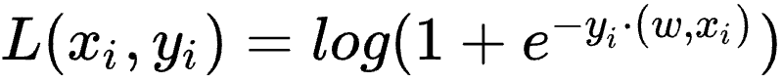
Гладкие аппроксимации
Каждая из введённых аппроксимаций при оптимизации своего функционала ошибки будет давать различные результаты. Поэтому разные функции потерь определяют различные классификаторы.
Сегодня будет рассматриваться логистическая регрессия, в которой в качестве верхней оценки используется логистическая функция потерь:
Вопрос: Как будем оптимизировать?

Slide 31
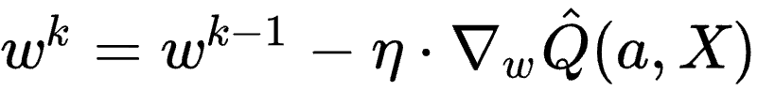
Градиентный спуск
После того как есть гладкий функционал Q(a, X) алгоритм обучения в задаче классификации не отличается от обучения задачи регрессии.
Используем оптимизацию гладких функционалов градиентным спуском:

Slide 32
Метрики качества?

Slide 33
Как измерять качество обученного алгоритма?
Самая простая метрика – доля правильных ответов модели (Accuracy):
Вопрос: Чем плоха и хороша данная метрика?

Slide 34

Пример. Классификация больных
Предположим, что некоторое заболевание встречается 3 раза на 1000 человек. Задача классификатора состоит в том, чтобы по анализам найти тех, кто болен, а кто нет
Вопрос: Чему будет равно Accuracy константного классификатора, который говорит всем, что все здоровы?

Slide 35
Пример. Классификация больных
Предположим, что некоторое заболевание встречается 3 раза на 1000 человек. Задача классификатора состоит в том, чтобы по анализам найти тех, кто болен, а кто нет
Вопрос: Чему будет равно Accuracy константного классификатора, который говорит всем, что все здоровы?
Ответ: Качество работы такого классификатора будет 0.997, что в целом очень хорошо и близко к 1.
Но все ли классы для нас равнозначны?

Slide 36
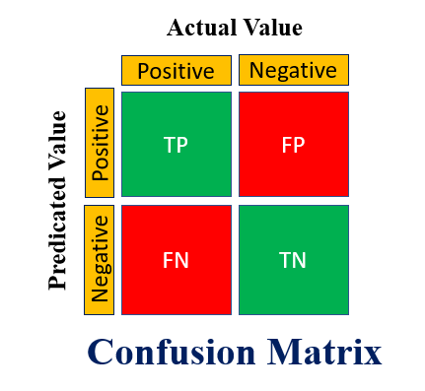
Матрица ошибок
Так как в бинарной классификации множества ответов это две метки +/- и множество предсказаний те же самые две метки +/-, то множество ответов состоит из 4 возможных вариантов.

Slide 37
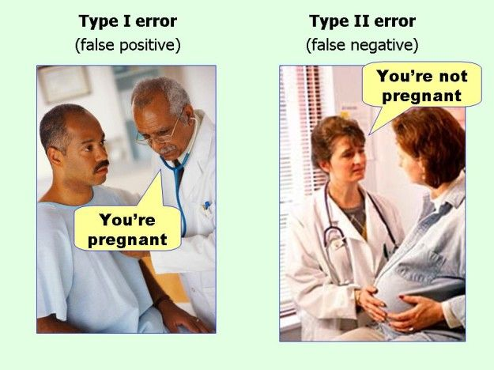
False Positive & False Negative
Из 4-х возможных вариантов пар предсказание-ответ 2 являются ошибочными.
В статистике такие ошибки называют ошибками первого и второго рода.
В зависимости от решаемой задачи необходимо понимать какая из ошибок более критична.
Вопрос: Какая из ошибок более критична для предыдущего примера?

Slide 38
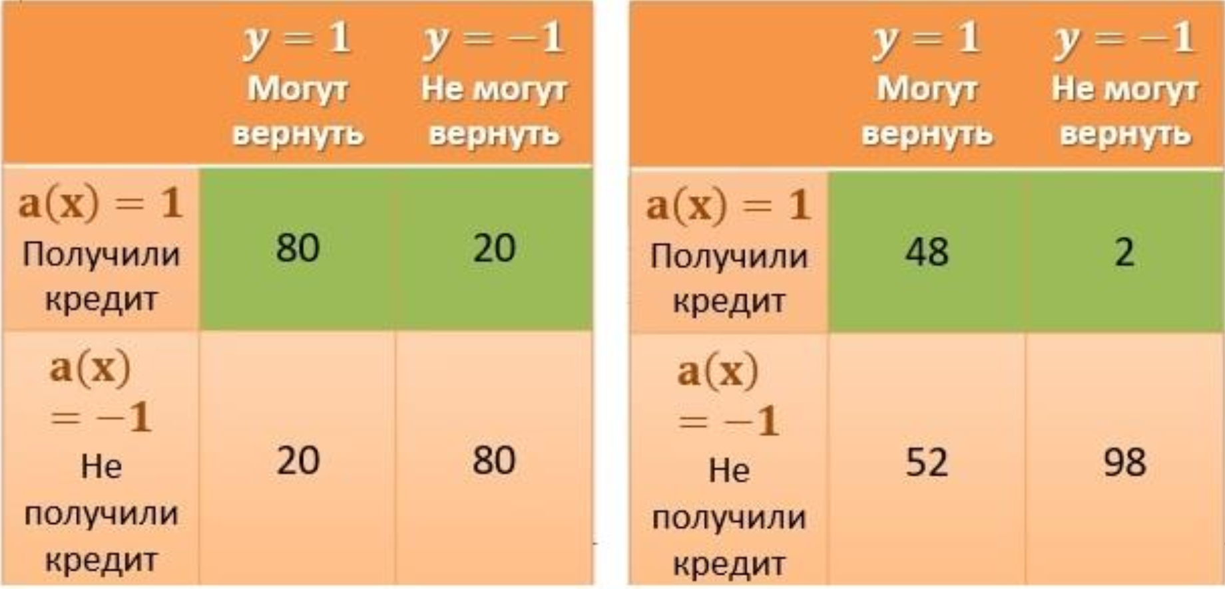
Сравнение моделей по матрице ошибок
Предположим, что есть 2 модели кредитного скоринга со следующими матрицами ошибок. Какая из моделей решает задачу лучше?
Модель 1
Модель 2

Slide 39
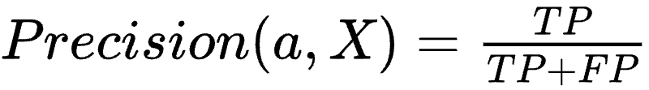
Метрики качества классификации: Precision & Recall
Precision (точность):
Показывает, то насколько можно доверять классификатору при a(x)=+1

Slide 40
Сравнение по точности
Модель 1: Модель 2:
Precision(a₁, X) = 0.8 Precision(a₂, X) = 0.96
Модель 1
Модель 2

Slide 41
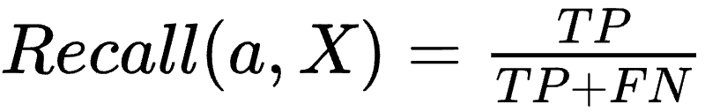
Метрики качества классификации: Precision & Recall
Precision (точность):
Показывает, то насколько можно доверять классификатору при a(x)=+1
Recall (полнота):
Показывает, как много объектов положительного класса находит классификатор

Slide 42
Сравнение по полноте
Модель 1: Модель 2:
Precision(a₁, X) = 0.8 Precision(a₂, X) = 0.48
Модель 1
Модель 2

Slide 43
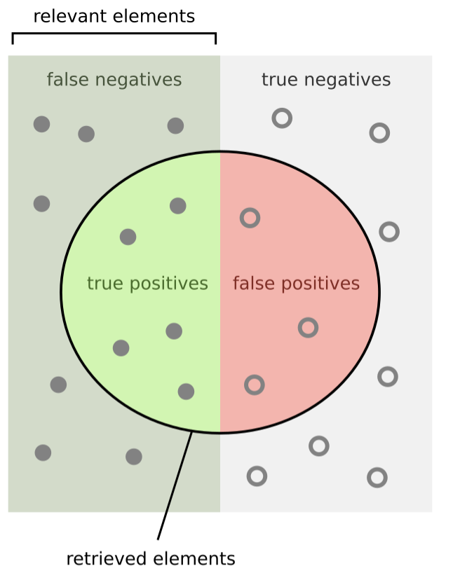
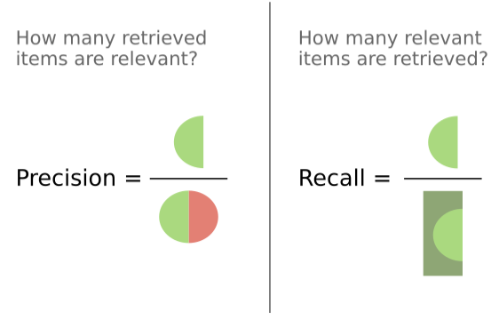
Точность и полнота

Slide 44
Ошибки классификации F₁-мера
У precision и recall есть один существенный недостаток - это парные многомерные метрики, качество которых нужно сравнивать в совокупности.
Поэтому возникает вопрос, что лучше иметь в модели:
0.8 precision и 0.6 recall
Или 0.6 precision и 0.8 recall
Для того, чтобы свести качество решения задачи в одно число удобное для сравнения применяют различные способы усреднения

Slide 45
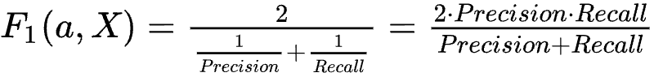
Ошибки классификации F₁-мера
F₁ - мера как среднее гармоническое точности и полноты:

Slide 46
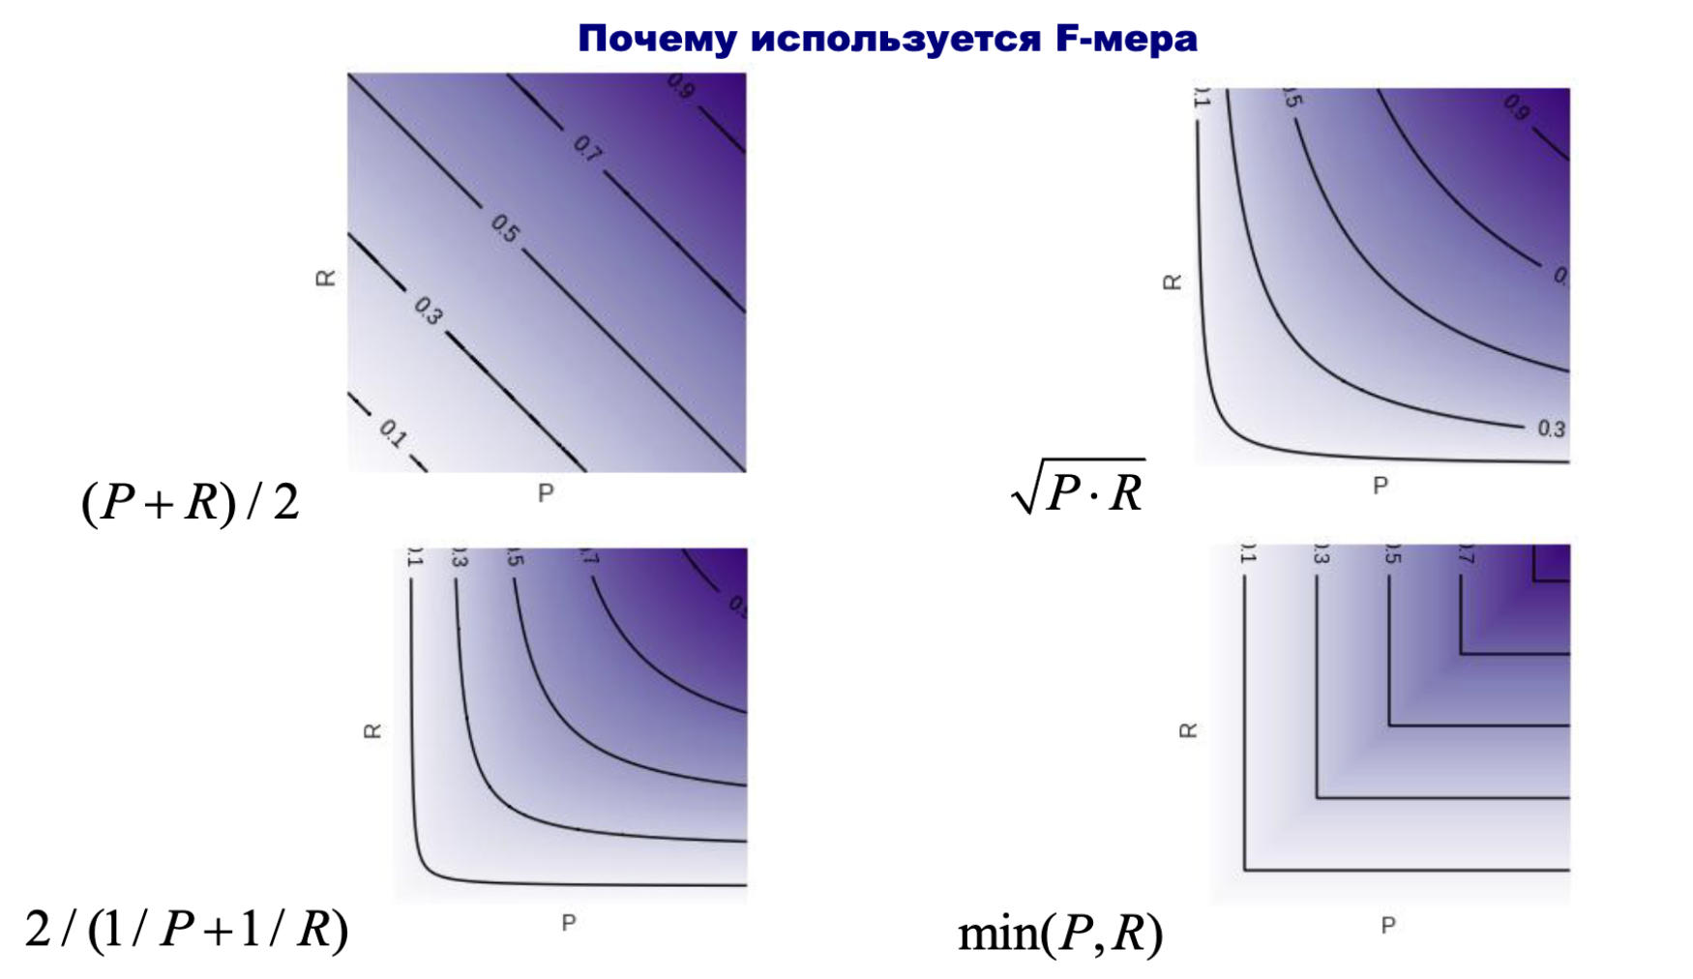
Ошибки классификации F₁-мера

Slide 47
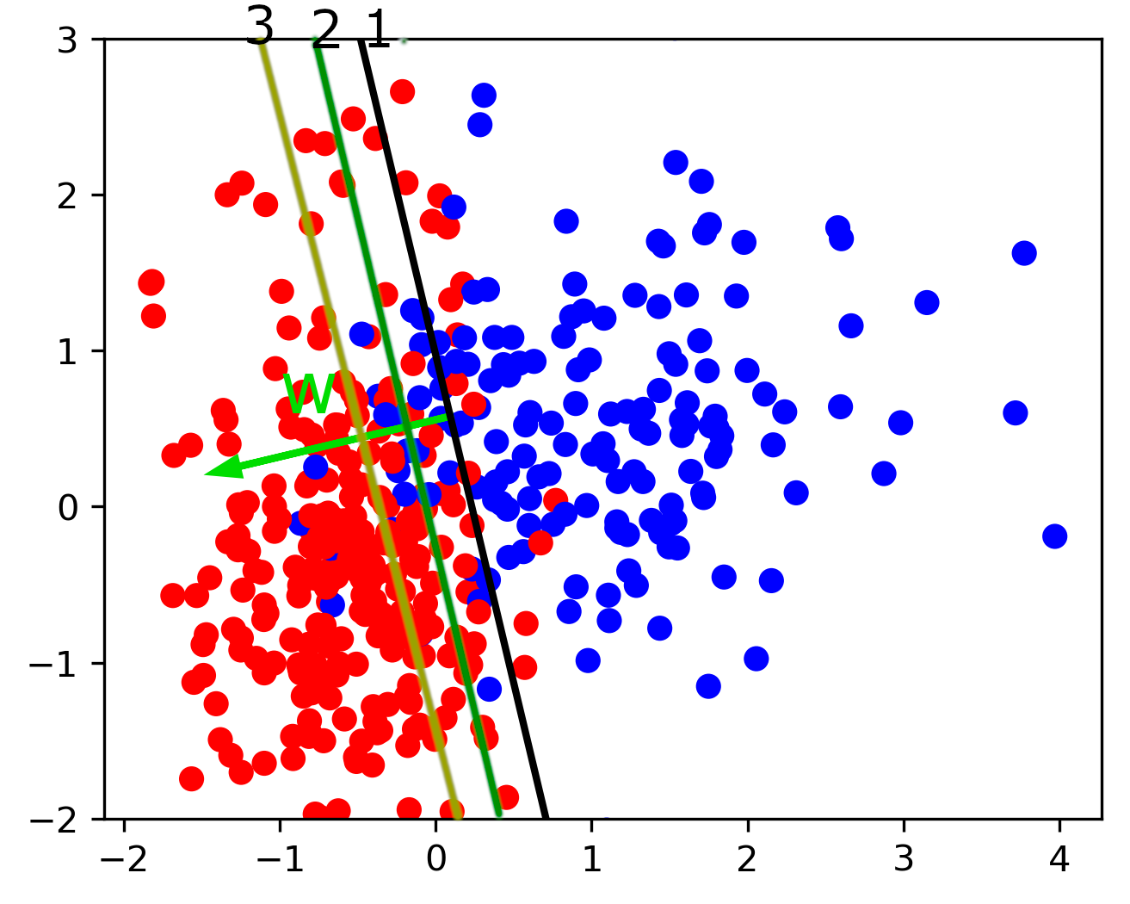
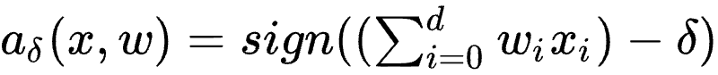
Настройка точности и полноты
В зависимости от вида задачи можно варьировать точность и полноту.
Вспомним, что отступ M_{i} ещё несёт смысл уверенности модели
Можно увеличить уверенность модели, добавив порог δ:
Разделяющие гиперплоскости при различных значениях порога

Slide 48
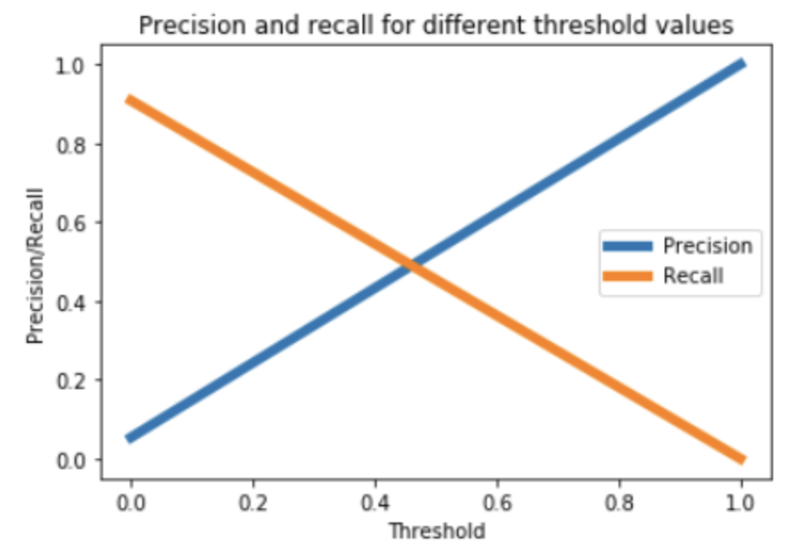
Настройка точности и полноты
При увеличении порога δ происходит увеличение точности за счёт уменьшения полноты.
Так как каждое значение порога определяет свой классификатор, то у каждого из них будет своё качество работы
Вопрос: Какая из моделей лучше a₁ c порогом δ₁ или a₂ c порогом δ₂
Пример зависимости точности и полноты от значения порога

Slide 49
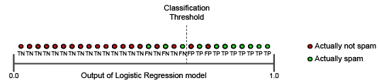
Измерение качества работы на все возможны
Будем измерять качество всего семейства классификаторов независимо от выбранного порога δ.
Как делать: будем варьировать порог от (-∞, +∞) на валидации и смотреть на значения нормированные значения TP и FP.

Slide 50
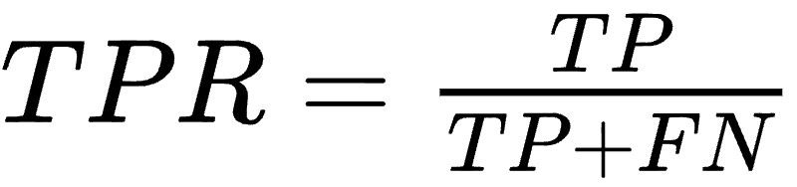
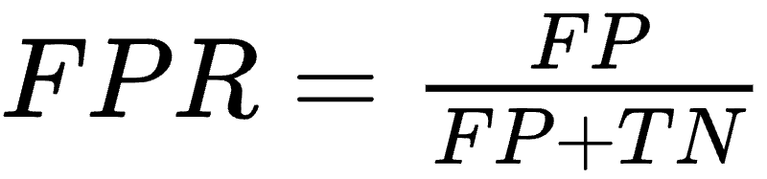
True Positive Rate & False Positive Rate
True Positive Rate (доля верно принятых объектов положительного класса):
False Positive Rate (доля неверно принятых объектов отрицательного класса):

Slide 51
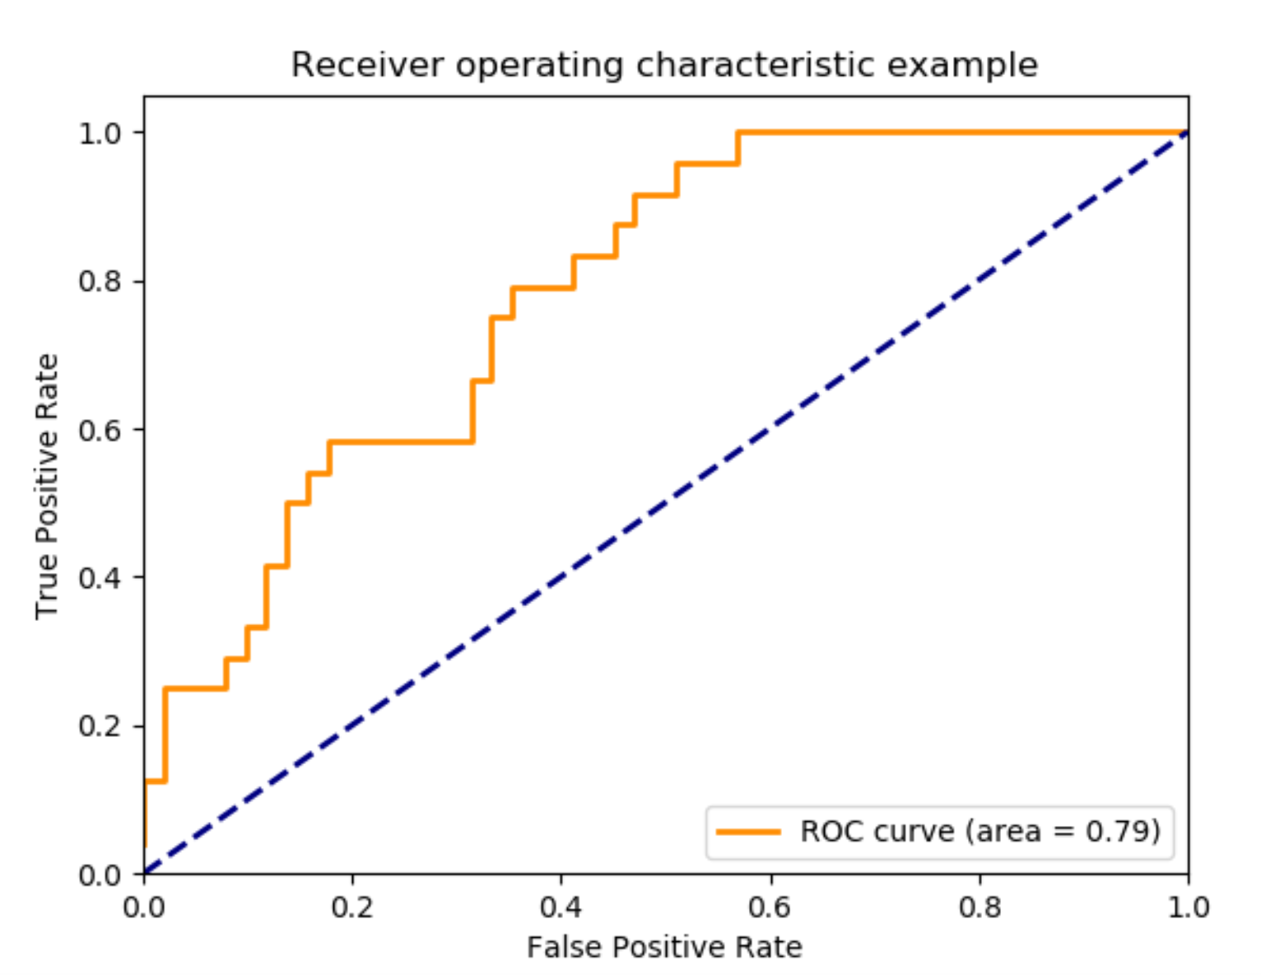
ROC - кривая
ROC – кривая, состоящая из точек с координатами (FPR, TPR) для всевозможных порогов

Slide 52
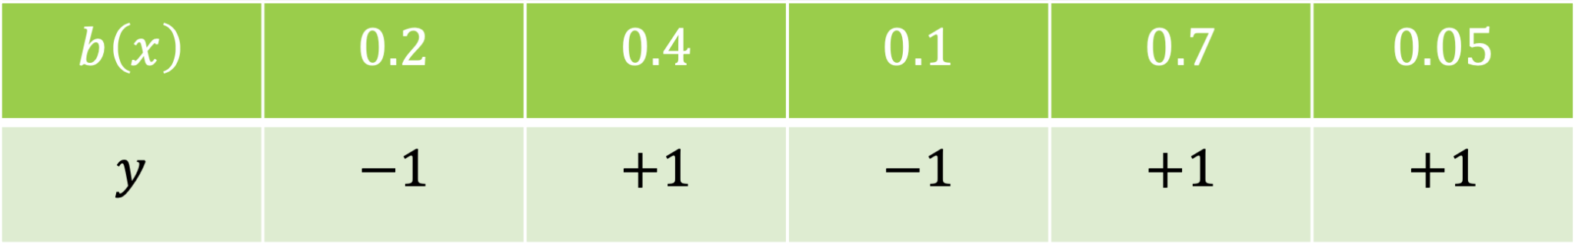
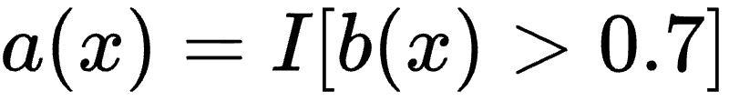
Как построить
Пусть есть выборка из 5 объектов и следующие предсказания классификатора оценки принадлежности к классу +1:
Упорядочим объекты по убыванию предсказаний: (0.7, 0.4, 0.2, 0.1, 0.05)
1 шаг: δ = 0.7, то есть

Slide 53
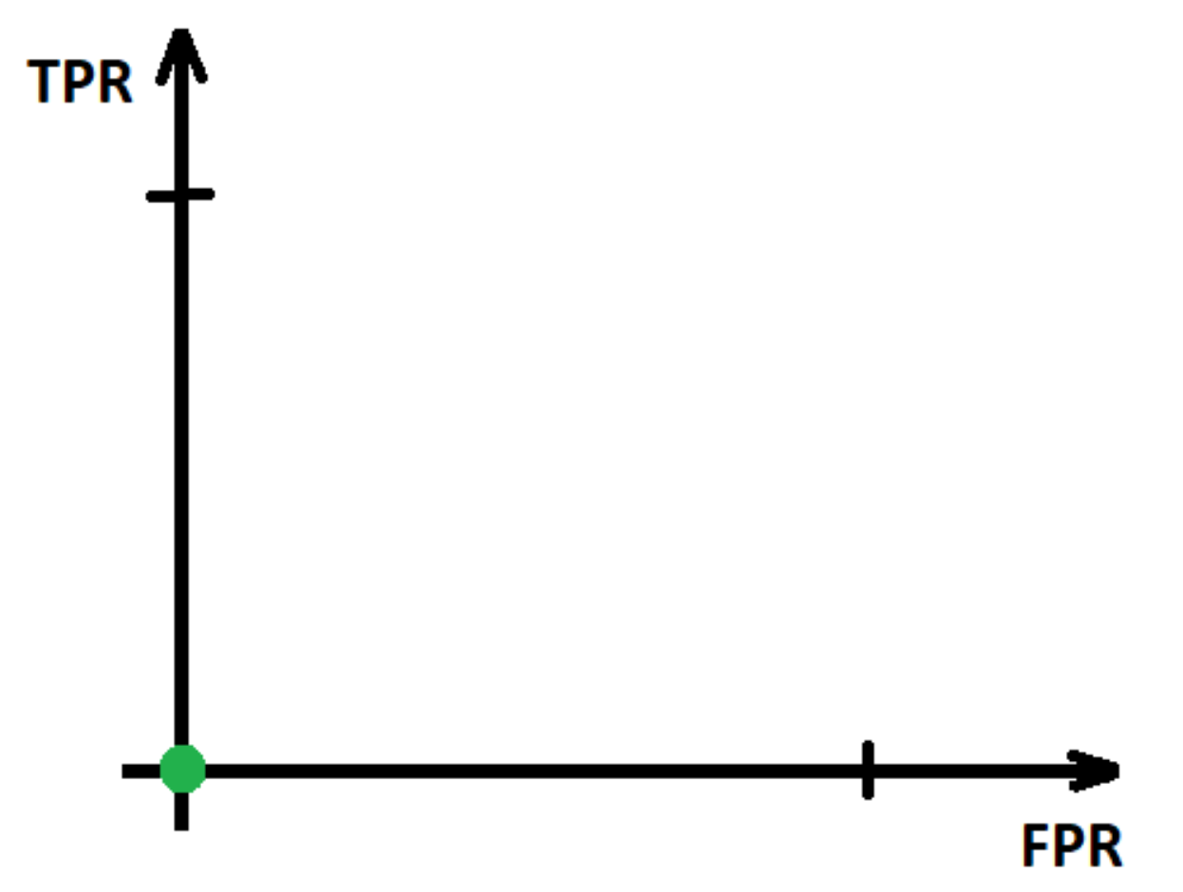
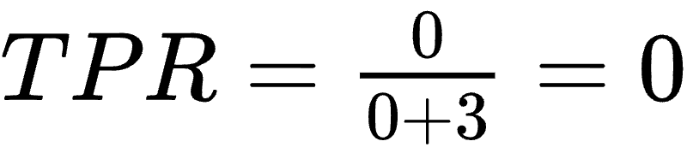
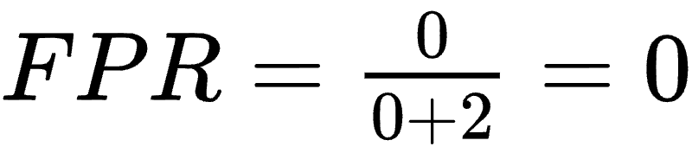
Как построить
Пусть есть выборка из 5 объектов и следующие предсказания классификатора оценки принадлежности к классу +1:
Упорядочим объекты по убыванию предсказаний: (0.7, 0.4, 0.2, 0.1, 0.05)
1 шаг: δ = 0.7, то есть

Slide 54
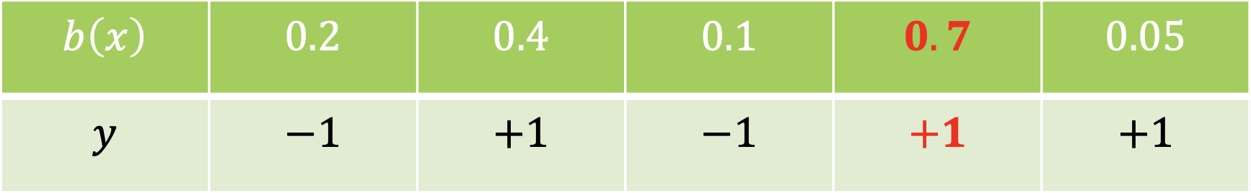
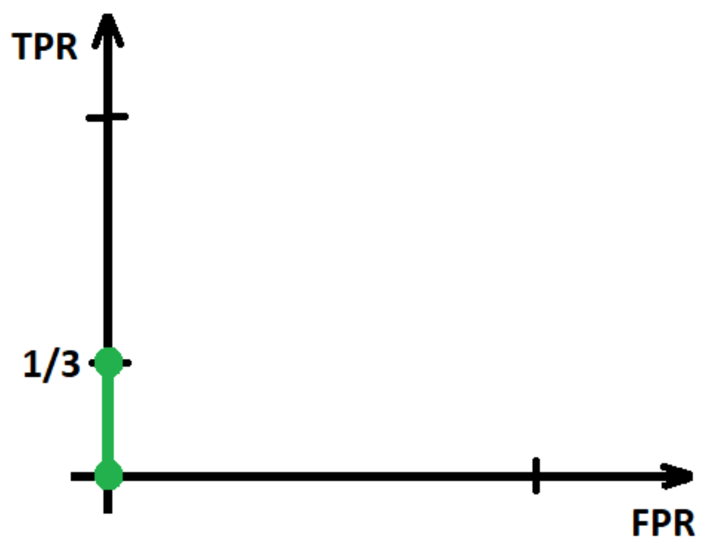
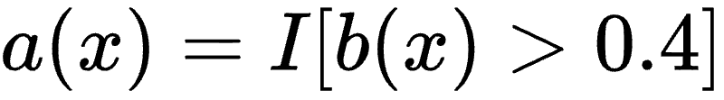
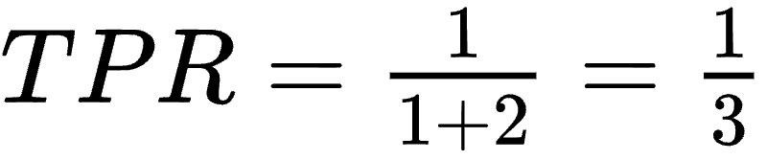
Как построить
Пусть есть выборка из 5 объектов и следующие предсказания классификатора оценки принадлежности к классу +1:
Упорядочим объекты по убыванию предсказаний: (0.7, 0.4, 0.2, 0.1, 0.05)
2 шаг: δ = 0.4, то есть

Slide 55
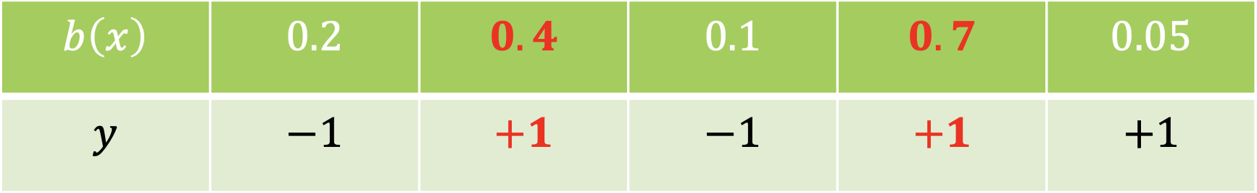



Как построить
Пусть есть выборка из 5 объектов и следующие предсказания классификатора оценки принадлежности к классу +1:
Упорядочим объекты по убыванию предсказаний: (0.7, 0.4, 0.2, 0.1, 0.05)
3 шаг: δ = 0.2, то есть

Slide 56




Как построить
Пусть есть выборка из 5 объектов и следующие предсказания классификатора оценки принадлежности к классу +1:
Упорядочим объекты по убыванию предсказаний: (0.7, 0.4, 0.2, 0.1, 0.05)
4 шаг: δ = 0.1, то есть

Slide 57




Как построить
Пусть есть выборка из 5 объектов и следующие предсказания классификатора оценки принадлежности к классу +1:
Упорядочим объекты по убыванию предсказаний: (0.7, 0.4, 0.2, 0.1, 0.05)
5 шаг: δ = 0.05, то есть

Slide 58




Как построить
Пусть есть выборка из 5 объектов и следующие предсказания классификатора оценки принадлежности к классу +1:
Упорядочим объекты по убыванию предсказаний: (0.7, 0.4, 0.2, 0.1, 0.05)
6 шаг: δ = 0, то есть

Slide 59


ROC AUC
Как правило при классификации первичен вопрос не того, какую именно форму имеет кривая ROC, а какую площадь она имеет под собой.
AUC (area under curve) - площадь под
ROC кривой.
Чему равен ROC AUC константного классификатора?
Чему равен ROC AUC идеального классификатора?

Slide 60


ROC-AUC из примера

Slide 61

Precision-Recall кривая
Аналогично ROC AUC можно построить кривую в координатах Precision/Recall.

Slide 62

AUC PR
Также можно считать площадь под PR кривой

